Slide 3

我们都知道Alice In Cradle的女主角诺艾儿•柯涅尔是一位半精灵半兽人的魔法师。
诺艾儿有着一对与兽人相似的猫耳朵，通过游戏剧情我们可以知道诺艾儿的兽人性状来源于她的兽人祖母夏丝塔・柯涅尔（シャスタ・コルネール）
但是为什么只有诺艾儿表现出祖母的兽人性状呢 ？
为此，我们提出了一个问题：
诺艾儿家族的精灵与兽人性状的遗传方式是怎样的呢 ？
接下来让我们一起探究一下‥‥‥‥
诺艾儿•柯涅尔 立绘

Slide 4
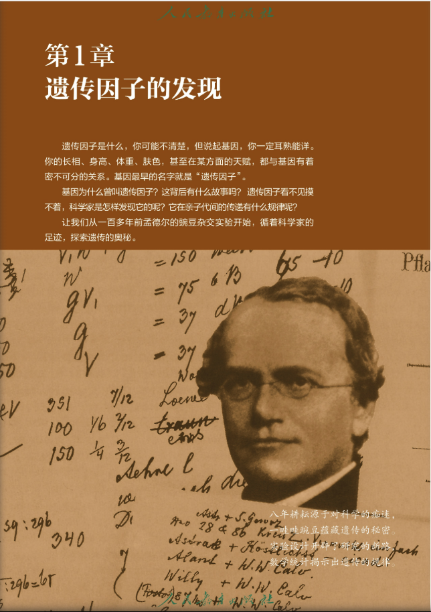
在高中生物学必修二我们曾经学习过基因及其遗传定律，
而对于我们普通玩家来说，使用孟德尔的分离定律和自
由组合定律来解释诺艾儿家族精灵与兽人性状的遗传方
式是一种比较简单的方法
接下来，我们将尝试使用孟德尔的分离定律和自由组合
定律来解释诺艾儿家族精灵与兽人性状的遗传方式
生物学必修二 第一页

Slide 6
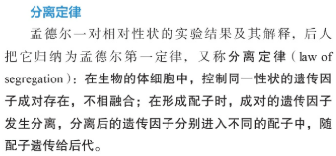
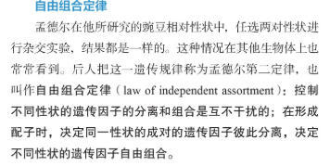
孟德尔的分离定律和自由组合定律的基础都是被研究对
象必须是进行有性生殖的真核生物
若要使用孟德尔遗传定律，则我们首先得证明：
1.精灵与兽人是细胞生物
2.精灵与兽人之间、精灵与精灵之间进行有性生殖
分离定律与自由组合定律 教材定义

Slide 7

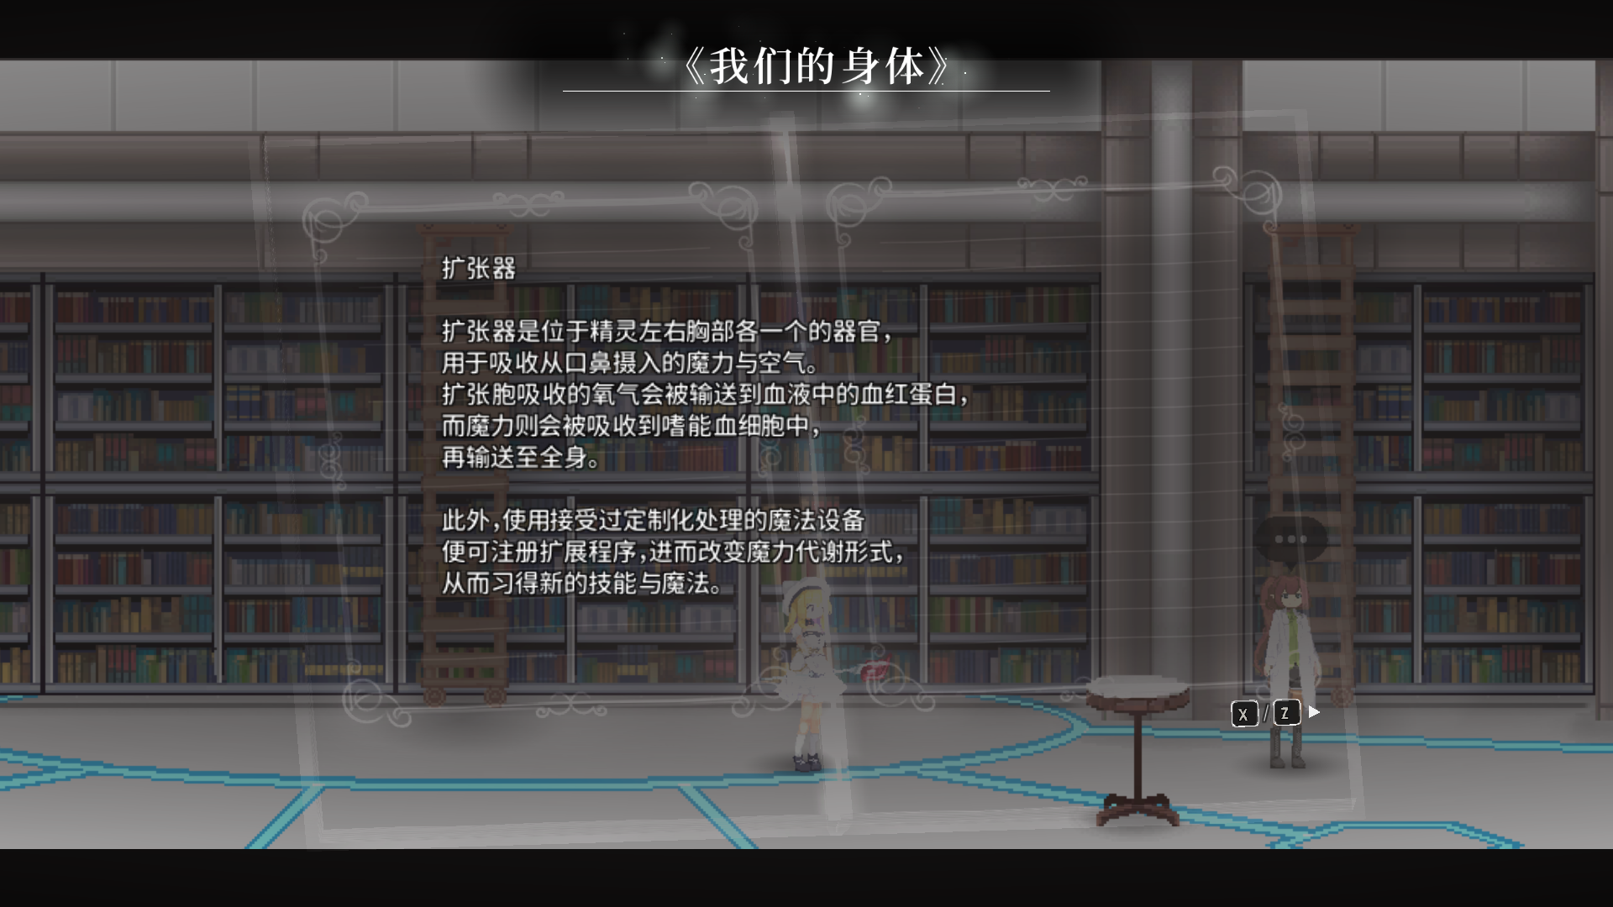
1.证明精灵与兽人是细胞生物
在游戏中，通过诺艾儿与提尔德哥哥的对话，我们可得知：
精灵体内存在“嗜能血细胞”
这可以说明精灵和人类一样也是细胞生物
在格拉提亚天空设施的图书馆内，通过阅读《我们的身体》，
我们可以了解精灵身体的内部器官。不难发现，精灵的各器官与人类都十分相似。这样，我们更有理由认为精灵是细胞生物。
而对于兽人，由于游戏内缺少相关资料，但结合兽人与人类的较高相似度，我们推测兽人也是细胞生物

Slide 8


2.证明精灵与兽人进行有性生殖
在游戏中，诺艾儿与山岳区域伏伦乡孤儿院培育师的对话中，我们可得知：
精灵之间是进行有性生殖的
而对于精灵与兽人之间的生殖，根据诺艾儿的兽人祖母与精灵祖父能产生可育后代可知：
精灵与兽人之间也进行有性生殖，且无生殖隔离

Slide 10
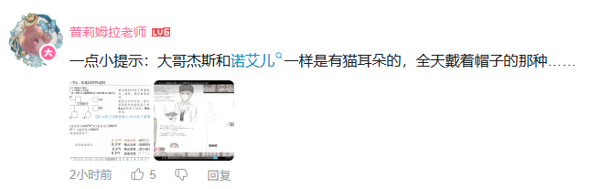
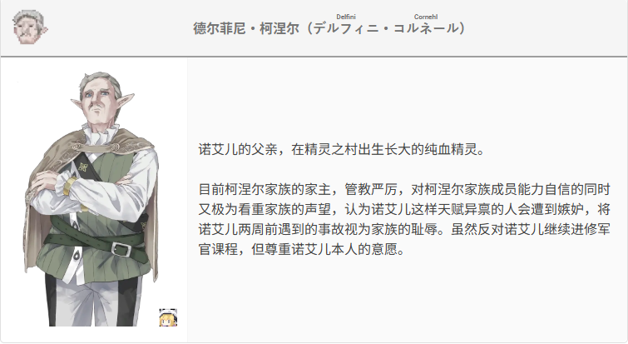
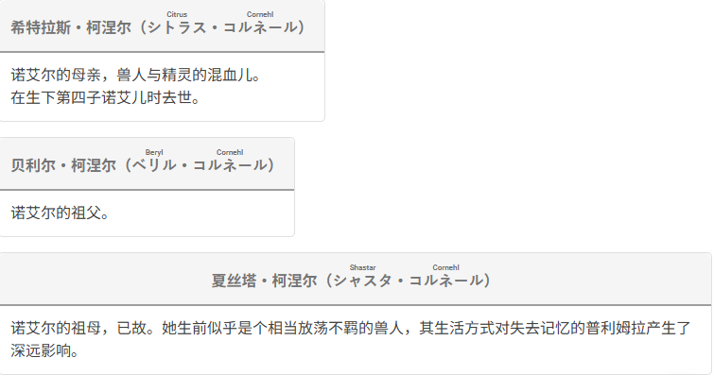
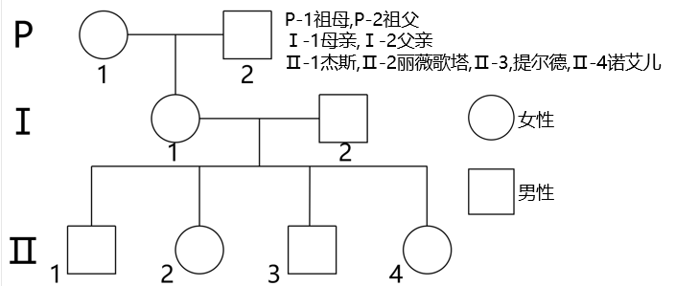
根据上述内容，我们已经“证明”了孟德尔的遗传定律对此情形适用。下面根据Alice In Cradle 官方WiKi资料，开始探究遗传方式。
AIC官方wiki中关于杰斯的资料甚少，在此感谢普利姆拉老师对于杰斯资料的补充，这对于我们探究过程有重要作用
要了解其遗传方式，就得先从诺艾儿的家族入手。根据WiKi资料，我们可以绘制出如下的诺艾儿的家族系谱图
Alice In Cradle Wiki资料
由于未知诺艾儿的祖父和祖母有几个孩子，故在此只画出一个

Slide 11
Alice In Cradle Wiki资料
由资料我们可知，P-1表型为兽人，P-2表型为精灵。
推测P-1的基因型为纯兽人，P-2为纯精灵（P双方均为纯合子）
Ⅰ-1是兽人与精灵的混血，但其表型未知，现有两种推测：
①Ⅰ-1表型为精灵
②Ⅰ-1表型为兽人精灵混血
若假设①成立，则接下来……

Slide 12
由系谱图我们可知，Ⅰ-1及Ⅰ-2均为精灵表型，而Ⅱ-4的诺艾儿却表现出现了兽人性状
则可知兽人性状为隐性基因遗传
我们设控制兽人性状的一对基因为A,a。从简单的单（对）基因常染色体遗传开始探究
aa
Aa
Aa
aa
假设常染色体上的单对基因A,a控制兽人性状：
由已知信息得，P-1的基因型为aa
若要在Ⅱ中表现出隐性的兽人性状，则Ⅰ双方必为杂合子(Aa)，由此可以得到诺艾儿的基因型为aa
此假设推出Ⅰ-2为非纯合子，与AIC官方资料的纯合子相悖
我们不能否定已有事实，也不能脱离事实，因此我们只能判定：
该假设①不成立

Slide 13
由上文知假设①不成立，接下来我们来看假设②
若Ⅰ-1表型为兽人精灵混血
要在Ⅱ中同时出现混血表型和精灵表型，则兽人性状只能是显性遗传
AA
aa
Aa
aa
假设常染色体上的单对基因A,a控制兽人性状：
aa
aa
aa
Aa
由已知信息得：P-1基因型为AA，P-2基因型为aa
则Ⅰ-1为Aa，Ⅰ-2为aa
Ⅱ-1，Ⅱ-2，Ⅱ-3均为aa，Ⅱ-4为Aa
只有如上情况才能推出与事实符合的结果，但这个假设仍存在一个问题：
Ⅱ-4和P-1均为显性，但两者实际表型并不相同，若不考虑不完全显性的特殊情况
则说明单对基因是无法解释精灵性状的表型的
故 假说：单对基因控制兽人性状 不成立

Slide 14
现在，我们加入一对常染色体上的等位基因B,b来控制精灵性状(B,b基因与A,a不位于同一对染色体上)
为了探究是基因型为B_决定表现精灵性状还是bb决定表现精灵性状，现做出如下假设：
Bb/BB
bb
B_
①bb决定表现精灵性状
②B_决定表现精灵性状
假设①：若bb决定表现精灵性状，仅研究精灵性状：
则P-1基因型为Bb或BB
P-2基因型为bb
无论P-1基因型为何，Ⅰ-1必定会有一个B基因，预期表型为兽人，与实际不符
故假设①不成立

Slide 15
bb
BB
Bb
BB
B_
B_
B_
B_
假设②：若B_决定表现精灵性状，仅研究精灵性状：
则P-1基因型为bb，P-2基因型为BB
Ⅰ-1为Bb，Ⅰ-2为BB
则Ⅱ中所有个体均带有至少一个B基因，均表现为精灵表型
故假设②成立

Slide 16
AAbb
aaBB
现已知B_决定表现精灵性状，结合上文兽人性状显性遗传，若A,a与B,b基因均独立遗传，根据已知信息，我们可以推理得到：
P-1基因型为Aabb，P-2基因型为aaBB
Ⅰ-1基因型为AaBb，Ⅰ-2基因型为aaBB
使用配子法，我们可以得到Ⅱ中所有可能的基因型
AaBb
aaBB
Ⅰ-1 Ⅰ-2 配子 配子 | AB | Ab | aB | ab
aB | AaBB 混血 | AaBb 混血 | aaBB 精灵 | aaBb 精灵
据表格可知：诺艾儿的基因型可能为AaBB/AaBb，其余则可能为aaBB/aaBb
该假设可推出与事实相符的结果，故该假设可能成立

Slide 17

AAbb
aaBB
AaBb
aaBB
但是此假设还无法解释一个现象：
理论上诺艾儿的兽人性状应当完全表现，但实际上诺艾儿的兽人性状并未完全表现出来，她只有一对没有听觉的猫耳朵
这是为什么呢？

Slide 18
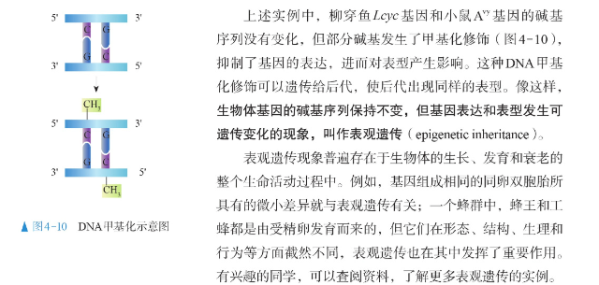
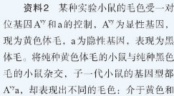
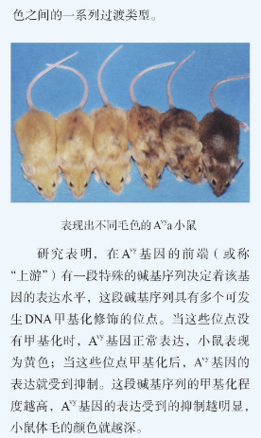
生物教科书中的表观遗传就能很好地解释该现象：
根据资料，我们可以认为诺艾儿体内控制兽人性状的基因受到了一定程度的修饰，从而导致她的兽人性状不完全表达
有了对此现象的解释，我们继续进行推理探究

Slide 19
除双基因A,a和B,b分别控制不同性状表达外，我们还能够提出另一种假设：
两对等位基因共同控制同一性状的表现
为探究此假设的可行性，我们仍设这两对基因分别为A,a与B,b
首先，我们需要讨论显性基因决定表达精灵性状还是兽人性状
在此，我们先讨论显性基因决定表达精灵（非兽人）性状的情况：
在这种情况中，
*当两对基因均为显性时，个体将表现出精灵性状；
*当只有一对基因为显性（即另一对基因为隐性）时，个体将表现出混血性状；
*当两对基因均为隐性时，个体将表现出纯兽人性状
基因型 | A_B_ | A_bb | aaB_ | aabb
表型 | 精灵 | 混血 | 混血 | 兽人

Slide 20
根据上述分析我们可知：
P-1的基因型为aabb，P-2基因型为AABB
则Ⅰ-1为AaBb，Ⅰ-2为AABB
aabb
AABB
AaBb
AABB
注：P-2祖父及Ⅰ-2父亲都是在精灵之村长大的纯血精灵，故他们一定是纯合子
我们可以推测Ⅱ中个体可能的基因型如下：
Ⅰ-1配子 Ⅰ-2配子 | AB | Ab | aB | ab
AB | AABB | AABb | AaBB | AaBb
据表可知Ⅱ中所有个体均为双显性，预期表型为精灵，与实际不符
故该种情况不成立

Slide 21
AABB
aabb
现在，我们讨论显性基因决定表达兽人性状的情况：
在这种情况中，
*当两对基因均为显性时，个体将表现出纯兽人性状；
*当只有一对基因为显性（即另一对基因为隐性）时，个体将表现出混血性状；
*当两对基因均为隐性时，个体将表现出精灵性状
AaBb
aabb
基因型 | A_B_ | A_bb | aaB_ | aabb
表型 | 兽人 | 混血 | 混血 | 精灵
根据分析可得，P-1基因型为AABB;P-2基因型为aabb
则Ⅰ-1基因型为AaBb；Ⅰ-2基因型为aabb
可以发现，Ⅰ-1的预期表型为纯兽人，与其实际表型混血不符
故该种情况也不成立；所有情况已被否定
故该假设不成立

Slide 22
在否定上个假说后，我们再基于上个假说，提出显性基因数量决定性状的假设：
我们仍设这两对基因为A,a和B,b;它们均位于常染色体上且连锁（位于同一对染色体上）
连锁有如下两种情况（以杂合子AaBb为例）：
①
②
A基因与B基因在同一条染色体上
A基因与b基因在同一条染色体上
产生的配子类型为（不互换）：
AB : ab = 1 : 1
若互换：
AB , ab , Ab , aB
产生的配子类型为（不互换）：
Ab : aB = 1 : 1
若互换：
Ab , aB , AB , ab
A
a
A
a
B
b
b
B

Slide 23
若不考虑互换情况，根据前文的分析：
Ⅰ-1基因型一定是AaBb，Ⅰ-2基因型可能是AABB/aabb
AaBb
AABB/aabb
现以Ⅰ-2基因型为AABB进行分析：
考虑连锁类型①,进行推理：
Ⅰ-1：AaBb
Ⅰ-2：AABB
同理，考虑连锁类型②及Ⅱ-2
为aabb的其它三种情况也无法根据
显性基因数量决定性状
AB
AB
Ab
AB
AB
Ab
AB
根据推理结果可得：Ⅱ中个体只有两种基因型，无法根据显性基因数量决定性状

Slide 24
现在我们考虑互换情况，那么连锁①和连锁②产生的配子类型都是一样的，均为AB，ab，Ab，aB
(与不连锁情况产生的配子类型相同)
AaBb
AABB/aabb
结论：
若A,a和B,b基因不连锁，则此假设可能成立
若A,a和B,b基因连锁且互换，则此假设可能成立
如果Ⅰ-2基因型为AABB，根据配子法有：
如果Ⅰ-2基因型为aabb，根据配子法有：
显性个数 | 表型
0 | 精灵
1
2 | 混血
3 | 兽人
4
显性个数 | 表型
0 | 兽人
1
2 | 混血
3 | 精灵
4
Ⅰ-1配子 Ⅰ-2配子 | AB | Ab | aB | ab
ab | AaBb | Aabb | aaBb | aabb
Ⅰ-1配子 Ⅰ-2配子 | AB | Ab | aB | ab
AB | AABB | AABb | AaBB | AaBb
由Ⅰ-1表型为混血我们可以推测：2个显性基因时表型为混血，3个及以上显性基因时表型为精灵，2个以下显性基因时表型为兽人
由Ⅰ-1表型为混血我们可以推测：2个显性基因时表型为混血，3个及以上显性基因时表型为兽人，2个以下显性基因时表型为精灵

Slide 26



前文我们讨论了常染色体几种可能的遗传情况。现在，我们再来讨论性染色体的遗传情况。
据前文分析可知，我们仍需要使用两对等位基因来分别控制兽人和精灵性状，现以前文A,a控制兽人性状，B,b控制精灵性状继续探究：
①A,a位于X染色体上;B,b位于常染色体上
据已知表型可得：P-1基因型为bbX^{A}X^{A},P-2基因型为BBXªY
则Ⅰ-1基因型为BbX^{A}Xª,Ⅰ-2基因型为BBXªY
可推出Ⅱ中个体可能的基因型如下：
该假说能推出与事实相符的结果，
故该假说可能成立
B_X^{A}Xª
B_XªXª
B_X^{A}Y
B_XªY
B_X^{A}Xª
混血女性（诺艾儿）
精灵女性（丽薇歌塔）
精灵男性（提尔德）
混血男性（杰斯）
B_XªXª
对应的表型为
B_X^{A}Y
B_XªY

Slide 27
AAX^{b}X^{b}
aaX^{B}Y
②B,b位于X染色体上;A,a位于常染色体上
AaX^{B}X^{b}
aaX^{B}Y
这种情况与①相似，只是两对基因互换了位置
根据①中的推理，我们可以快速得到：
P-1基因型为AAX^{b}X^{b} ，P-2基因型为aaX^{B}Y
则Ⅰ-1基因型为AaX^{B}X^{b} ，Ⅰ-2基因型为aaX^{B}Y
得到Ⅱ中个体可能的基因型为：
aaX^{B}X^{B}
aaX^{B}X^{b}
aaX^{B}Y
aaX^{b}Y
精灵女性
精灵女性
精灵男性
精灵男性
AaX^{B}X^{B}
AaX^{B}X^{b}
AaX^{B}Y
AaX^{b}Y
混血女性
混血女性
混血男性
普通人类
该假说能推出与事实相符的结果，
故该假说可能成立

Slide 28
X^{Ab}X^{Ab}
X^{aB}Y
③A,a和B,b均位于X染色体上
X^{Ab}X^{aB}
X^{aB}Y
这种情况与常染色体遗传相似，根据已知表型，可得到：
P-1基因型为X^{Ab}X^{Ab}，P-2基因型为X^{aB}Y
则Ⅰ-1基因型为X^{Ab}X^{aB}，Ⅰ-2基因型为X^{aB}Y
推理得到Ⅱ中个体可能的基因型如下：
Ⅰ-1： X^{Ab}X^{aB}
Ⅰ-2： X^{aB}Y
从推理结果可以看出，Ⅱ中只能出现混血女性（诺艾儿），无法推出混血男性（杰斯），与实际不符
X^{Ab}
X^{aB}
X^{Ab}
X^{Ab}
X^{aB}
X^{aB}
X^{aB}
X^{aB}
X^{aB}
Y
Y
Y
该假说不能推出与事实相符的结果，
故该假说不成立
混血女性
兽人男性
精灵女性
精灵男性

Slide 29
X^{Ab}X^{Ab}
X^{aB}Y^{aB}
④A,a和B,b位于XY染色体同源区段上
X^{Ab}X^{aB}
X^{aB}Y^{aB}
这种情况与常染色体遗传的推理过程完全一致，根据前文的推理，可得到：
P-1基因型为X^{Ab}X^{Ab}，P-2基因型为X^{aB}Y^{aB}
Ⅰ-1基因型为X^{Ab}X^{aB}，Ⅰ-2基因型为X^{aB}Y^{aB}
推理可得Ⅱ中个体可能的基因型如下：
Ⅰ-1 Ⅰ-2 配子 配子 | X^{Ab} | X^{aB}
X^{aB} | X^{Ab}X^{aB} | X^{aB}X^{aB}
该假说能推出与事实相符的结果，
故该假说可能成立
Y^{aB} | X^{Ab}Y^{aB} | X^{aB}Y^{aB}

Slide 30

bbX^{A}X^{A}
BBXªYª
⑤A,a位于XY染色体同源区段；B,b位于常染色体上
BbX^{A}Xª
BBXªYª
本情况与④相似，只是把Y染色体上的B,b基因移到了常染色体上
根据已知表型得：
P-1基因型为bbX^{A}X^{A} ，P-2基因型为BBXªYª
则Ⅰ-1基因型为BbX^{A}Xª ，Ⅰ-2基因型为BBXªYª
推理可得Ⅱ中个体可能的基因型如下：
B_X^{A}Xª
B_XªXª
B_X^{A}Yª
B_XªYª
B_X^{A}Xª
混血女性（诺艾儿）
精灵女性（丽薇歌塔）
精灵男性
精灵男性
B_XªXª
对应的表型为
B_X^{A}Yª
B_XªYª
从推理结果可以看出，Ⅱ中只能出现混血女性（诺艾儿），无法推出混血男性（杰斯），与实际不符
该假说不能推出与事实相符的结果，
故该假说不成立

Slide 31
AAX^{b}X^{b}
aaX^{B}Y^{B}
⑥B,b位于XY染色体同源区段；A,a位于常染色体上
AaX^{B}X^{b}
aaX^{B}Y^{B}
本情况与④相似，只是把Y染色体上的A,a基因移到了常染色体上
根据已知表型得：
P-1基因型为AAX^{b}X^{b} ，P-2基因型为aaX^{B}Y^{B}
则Ⅰ-1基因型为AaX^{B}X^{b} ，Ⅰ-2基因型为aaX^{B}Y^{B}
得到Ⅱ中个体可能的基因型为：
aaX^{B}X^{B}
aaX^{B}X^{b}
aaX^{B}Y^{B}
aaX^{b}Y^{B}
精灵女性
精灵女性
精灵男性
精灵男性
AaX^{B}X^{B}
AaX^{B}X^{b}
AaX^{B}Y^{B}
AaX^{b}Y^{B}
混血女性
混血女性
混血男性
混血男性
该假说能推出与事实相符的结果，
故该假说可能成立

Slide 32
X^{Ab}X^{Ab}
X^{aB}Yª
⑦A,a位于XY染色体同源区段；B,b位于X染色体上
X^{Ab}X^{aB}
X^{aB}Yª
本情况与④相似，只是把Y染色体上的B,b基因移除了
根据已知表型得：
P-1基因型为X^{Ab}X^{Ab} ，P-2基因型为X^{aB}Yª
则Ⅰ-1基因型为X^{Ab}X^{aB} ，Ⅰ-2基因型为X^{aB}Yª
推理可得Ⅱ中个体可能的基因型如下：
Ⅰ-1 Ⅰ-2 配子 配子 | X^{Ab} | X^{aB}
X^{aB} | X^{Ab}X^{aB} | X^{aB}X^{aB}
从推理结果可以看出，Ⅱ中男性个体不是纯兽人，就是纯精灵，无法推出混血男性（杰斯），与实际不符
Yª | X^{Ab}Yª | X^{aB}Yª
该假说不能推出与事实相符的结果，
故该假说不成立

Slide 33
X^{Ab}X^{Ab}
X^{aB}Y^{B}
⑧B,b在XY染色体同源区段；A,a位于X染色体上
X^{Ab}X^{aB}
X^{aB}Y^{B}
本情况与④相似，只是把Y染色体上的A,a基因移除了
根据已知表型得：
P-1基因型为X^{Ab}X^{Ab} ，P-2基因型为X^{aB}Y^{B}
则Ⅰ-1基因型为X^{Ab}X^{aB} ，Ⅰ-2基因型为X^{aB}Y^{B}
推理可得Ⅱ中个体可能的基因型如下：
Ⅰ-1 Ⅰ-2 配子 配子 | X^{Ab} | X^{aB}
X^{aB} | X^{Ab}X^{aB} | X^{aB}X^{aB}
该假说能推出与事实相符的结果，
故该假说可能成立
Y^{B} | X^{Ab}Y^{B} | X^{aB}Y^{B}

Slide 35
经过上述多种假设推测，我们发现有些假设可能成立
现在总结这些可能成立的假设，分为两类：
Ⅰ常染色体遗传：
（1）双基因常染色体遗传(三-2.1)
（2）双基因共同控制兽人（或精灵）性状（显性数量决定性状）的常染色体遗传(三-2.2.1)
Ⅱ性染色体遗传：
（1）A,a位于X染色体上;B,b位于常染色体上（三-3①）
（2）B,b位于X染色体上;A,a位于常染色体上（三-3②）
（3）A,a和B,b位于XY染色体同源区段上（三-3④）
（4）B,b位于XY染色体同源区段；A,a位于常染色体上（三-3⑥）
（5）B,b在XY染色体同源区段；A,a位于X染色体上（三-3⑧）
（有些情况会出现纯兽人或普通人类，这些情况不大可能为实际情形，但也能推出符合事实的结果，故也包含在内）

Slide 36
经过我们并不严谨的探究，共得出了7种可能的结果
但由于条件限制，我们无法一一验证这些假设的正确性
如果有条件的话，可以进一步探究：
（1）访问诺艾儿的家庭，全面地了解柯涅尔家族
（2）对于精灵和兽人这个物种（看似是两个物种，但没有生殖隔离
竟然说明他们是同一物种！）其科研价值巨大，特别是同时表现双
方性状混血个体。应提取混血个体（诺艾儿）的体细胞DNA进行基
因测序，比较其与人类基因的相似度。
（3）为了更进一步了解这个神奇的物种，应该各提取精灵和兽人的体细胞DNA进行比较，探究同一物种表型相差如此之大的原因
（4）以上皆是胡说八道，请不要当真

Slide 37
说明：
*由于游戏内并未说明诺艾儿的祖父和祖母有几个孩子，故一些假设可能会不成立
*由于兽人与精灵是同一物种，其不同表型必由基因决定。由于兽人的表型众多，本篇只考虑了猫这一兽人表型的基因，实际上，仅仅靠一对基因是无法解释众多的兽人性状的
*所有推测假设均不考虑生殖时的基因突变等特殊情况
*本篇若有错误和遗漏，欢迎各位大佬指正与补充
*本篇多处有说法/推理不严谨之处，因能力有限，敬请谅解
*本篇内容仅供娱乐，仅代表个人观点，不能反映客观事实，切勿较真

Slide 38
引用的资料：
萌娘百科 - 诺艾儿立绘
Alice In Cradle - 萌娘百科 万物皆可萌的百科全书
Alice In Cradle Wiki – 登场人物
登场角色 | Alice in Cradle Wiki
人民教育出版社 – 高中生物必修二教科书
中小学教材电子版
感谢 普利姆拉老师 对本篇内容的指正
普莉姆拉老师的个人空间-普莉姆拉老师个人主页-哔哩哔哩视频

Slide 39

THE END
The unique traits of Noel Cornehl serve as a key to unlocking the genetic mysteries of the 'Alice In Cradle' world.
制作：QYNU11
XiaojinZi
内容仅供娱乐，切勿较真！

Slide 40
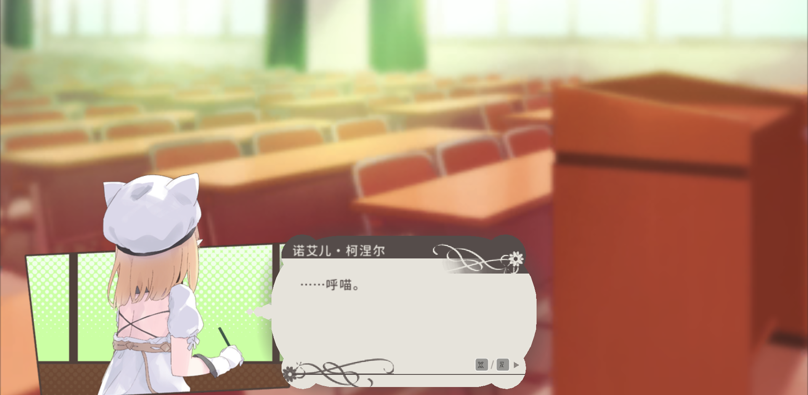
探究诺艾儿家族精灵
与兽人性状的
遗传方式

